Slide 1
CHƯƠNG II. VECTƠ VÀ HỆ TRỤC TOẠ ĐỘ TRONG KHÔNG GIAN
BÀI 8
BIỂU THỨC TOẠ ĐỘ CỦA CÁC PHÉP TOÁN VECTƠ
Toán 12 – 3 tiết: T37 – T39
GV Trương Tử Trang – THPT Vĩnh Thạnh 1
Notes:
Bìa. Đáp án, lời giải hiện theo click. Nút GeoGebra 3D, video mở trang online (cần Internet).
Lớp 12A2, 12A7 có HS khiếm thị: GV đọc to toạ độ, công thức; cho phép dùng máy tính cầm tay có giọng đọc nếu có.

Slide 2
MỤC TIÊU BÀI HỌC
TỔNG KẾT
Yêu cầu cần đạt (SGK tr.67)
Nhận biết biểu thức toạ độ của các phép toán vectơ trong không gian, thể hiện các phép toán vectơ theo toạ độ, xác định độ dài của một vectơ khi biết toạ độ hai đầu mút.
Vận dụng biểu thức toạ độ của các phép toán vectơ để giải một số bài toán có liên quan đến thực tiễn.
Năng lực toán học: tư duy và lập luận; mô hình hoá (nhà gỗ, máy bay, khinh khí cầu); giải quyết vấn đề; sử dụng công cụ (máy tính cầm tay, GeoGebra 3D).
Phẩm chất: chăm chỉ, trung thực khi tự kiểm tra kết quả, trách nhiệm khi làm việc nhóm.
Bài 8. Biểu thức toạ độ của các phép toán vectơ – Toán 12 2
Notes:
1'. Yêu cầu cần đạt lấy từ khung 'Kiến thức, kĩ năng' SGK tr.67.

Slide 3
LỘ TRÌNH 3 TIẾT
TỔNG KẾT
T37
1. Biểu thức toạ độ của phép cộng, trừ, nhân số với vectơ; trung điểm, trọng tâm
🎮 Ai nhanh hơn?
T38
2. Biểu thức toạ độ của tích vô hướng. 3. Vận dụng: máy bay (Ví dụ 5)
🎮 GeoGebra 3D · Đúng hay Sai?
T39
Ví dụ 6 (nhà gỗ), Ví dụ 7 (khinh khí cầu); Bài tập 2.20 – 2.24
🎮 Hộp quà · GeoGebra 3D
Bài 8. Biểu thức toạ độ của các phép toán vectơ – Toán 12 3
Notes:
Chiếu để HS nắm lộ trình bài học.

Slide 4
TIẾT 1 (T37)
Phép cộng, trừ, nhân số với vectơ theo toạ độ
Mục tiêu tiết học:
• Tính toạ độ của tổng, hiệu, tích vectơ với một số.
• Tìm toạ độ trung điểm đoạn thẳng, trọng tâm tam giác.
GV Trương Tử Trang – THPT Vĩnh Thạnh 4
Notes:
Tiết 1 (45'): Khởi động 6' – HĐ1, khung 8' – Nhận xét, Ví dụ 1, LT1: 10' – HĐ2, khung, Ví dụ 2, LT2: 12' – Trò chơi 6' – Tổng kết 3'.

Slide 5
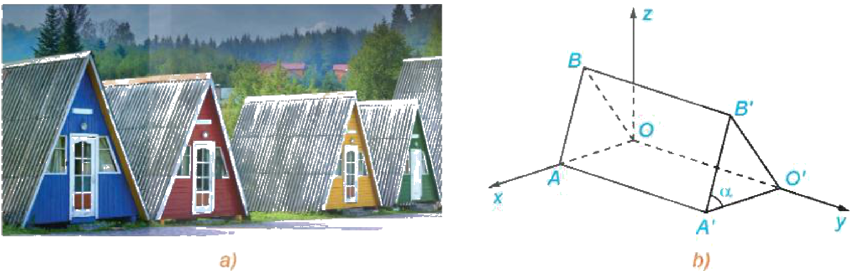

KHỞI ĐỘNG – KÍCH THƯỚC CĂN NHÀ GỖ
KHỞI ĐỘNG
Những căn nhà gỗ trong Hình 2.47a được phác thảo dưới dạng một hình lăng trụ đứng tam giác $OAB.O^{′}A^{′}B^{′}$ như trong Hình 2.47b. Với hệ trục toạ độ $Oxyz$ như Hình 2.47b (đơn vị centimét), hai điểm $A^{′}$ và $B^{′}$ có toạ độ lần lượt là $\left(240; 450; 0\right)$ và $\left(120; 450; 300\right)$. Từ những thông tin trên, có thể tính được kích thước mỗi chiều của những căn nhà gỗ hay không?
(SGK Toán 12 tập một, tr.67)
▶ VIDEO MỞ ĐẦU
Bài 8. Biểu thức toạ độ của các phép toán vectơ – Toán 12 5
Notes:
6'. Video mở đầu (phụ đề). HS dự đoán: dài 450 cm, rộng 240 cm, cạnh bên mặt tiền? Giải ở Ví dụ 6 (Tiết 3).

Slide 6
1. CỘNG, TRỪ, NHÂN SỐ VỚI VECTƠ
HÌNH THÀNH KIẾN THỨC
HĐ1. Trong không gian $Oxyz$, cho hai vectơ $\vec{a}=(1; 0; 5)$ và $\vec{b}=(1; 3; 9)$. a) Biểu diễn hai vectơ $\vec{a}$ và $\vec{b}$ qua các vectơ đơn vị $\vec{i}, \vec{j}, \vec{k}$. b) Biểu diễn hai vectơ $\vec{a}+\vec{b}$ và $2\vec{a}$ qua các vectơ đơn vị, từ đó xác định toạ độ của hai vectơ đó.
a) $\vec{a}=\vec{i}+5\vec{k}$, $\vec{b}=\vec{i}+3\vec{j}+9\vec{k}$.
b) $\vec{a}+\vec{b}=2\vec{i}+3\vec{j}+14\vec{k}=(2; 3; 14)$; $2\vec{a}=2\vec{i}+10\vec{k}=(2; 0; 10)$.
Trong không gian $Oxyz$, cho $\vec{a}=(x; y; z)$ và $\vec{b}=(x^{′}; y^{′}; z^{′})$. Ta có: $\vec{a}+\vec{b}=(x+x^{′}; y+y^{′}; z+z^{′})$; $\vec{a}−\vec{b}=(x−x^{′}; y−y^{′}; z−z^{′})$; $k\vec{a}=(kx; ky; kz)$ với $k$ là một số thực.
❓ Vectơ đối của $\vec{a}=(x; y; z)$ là $−\vec{a}=(−x; −y; −z)$.
Bài 8. Biểu thức toạ độ của các phép toán vectơ – Toán 12 6
Notes:
HĐ1 (SGK tr.67) – 4'. Click 1, 2. Chốt khung. Câu hỏi (?): vectơ đối (click 3).

Slide 7
VÍ DỤ 1 – LUYỆN TẬP 1 (SGK TR.68)
HÌNH THÀNH KIẾN THỨC
Nhận xét. $\vec{a}=(x;y;z)$ cùng phương với $\vec{b}=(x^{′};y^{′};z^{′})≠\vec{0}$ khi và chỉ khi tồn tại số thực $k$ sao cho $x=kx^{′}, y=ky^{′}, z=kz^{′}$.
Ví dụ 1. Cho hai vectơ $\vec{a}=(2; 1; 5)$ và $\vec{b}=(2; 2; 1)$. Tìm toạ độ của mỗi vectơ: a) $\vec{a}−\vec{b}$; b) $3\vec{a}+2\vec{b}$.
a) $\vec{a}−\vec{b}=(2−2; 1−2; 5−1)=(0; −1; 4)$.
b) $3\vec{a}=(6; 3; 15)$, $2\vec{b}=(4; 4; 2)$ ⇒ $3\vec{a}+2\vec{b}=(10; 7; 17)$.
Luyện tập 1. Cho ba vectơ $\vec{u}=(1; 8; 6)$, $\vec{v}=(−1; 3; −2)$ và $\vec{w}=(0; 5; 4)$. Tìm toạ độ của vectơ $\vec{u}−2\vec{v}+\vec{w}$.
$\vec{u}−2\vec{v}+\vec{w}=(1+2+0; 8−6+5; 6+4+4)=(3; 7; 14)$.
Bài 8. Biểu thức toạ độ của các phép toán vectơ – Toán 12 7
Notes:
Nhận xét: điều kiện cùng phương. Ví dụ 1 (click 1, 2), Luyện tập 1 (click 3).

Slide 8
TOẠ ĐỘ TRUNG ĐIỂM, TRỌNG TÂM
HÌNH THÀNH KIẾN THỨC
HĐ2. Cho tam giác $ABC$ có $A(x_{A};y_{A};z_{A})$, $B(x_{B};y_{B};z_{B})$, $C(x_{C};y_{C};z_{C})$. a) Gọi $M$ là trung điểm của đoạn thẳng $AB$. Tìm toạ độ của $M$ theo toạ độ của $A$ và $B$. b) Gọi $G$ là trọng tâm của tam giác $ABC$. Tìm toạ độ của $G$ theo toạ độ của $A, B$ và $C$.
$\vec{OM}$ = $\frac{1}{2}$($\vec{OA}$ + $\vec{OB}$), $\vec{OG}$ = $\frac{1}{3}$($\vec{OA}$ + $\vec{OB}$ + $\vec{OC}$) – lấy toạ độ theo biểu thức toạ độ.
Cho ba điểm không thẳng hàng $A, B, C$. Toạ độ trung điểm của đoạn thẳng $AB$: $\left(\frac{x_{A}+x_{B}}{2}; \frac{y_{A}+y_{B}}{2}; \frac{z_{A}+z_{B}}{2}\right)$.
Toạ độ trọng tâm của tam giác $ABC$: $\left(\frac{x_{A}+x_{B}+x_{C}}{3}; \frac{y_{A}+y_{B}+y_{C}}{3}; \frac{z_{A}+z_{B}+z_{C}}{3}\right)$.
Bài 8. Biểu thức toạ độ của các phép toán vectơ – Toán 12 8
Notes:
HĐ2 (SGK tr.68) – 4'. Gợi ý: OM = ½(OA + OB), OG = ⅓(OA + OB + OC). Click 1. Chốt khung.

Slide 9
VÍ DỤ 2 – LUYỆN TẬP 2 (SGK TR.68 – 69)
LUYỆN TẬP
Ví dụ 2. Cho ba điểm $A(1; 2; 3)$, $B(3; 2; 1)$ và $C(2; −1; 5)$. Tìm toạ độ trung điểm $M$ của đoạn thẳng $AB$ và toạ độ trọng tâm $G$ của tam giác $ABC$.
$M\left(\frac{1+3}{2}; \frac{2+2}{2}; \frac{3+1}{2}\right)$, tức $M(2; 2; 2)$.
$G\left(\frac{1+3+2}{3}; \frac{2+2+(−1)}{3}; \frac{3+1+5}{3}\right)$, tức $G(2; 1; 3)$.
Luyện tập 2. Cho ba điểm $A(2; 9; −1)$, $B(9; 4; 5)$ và $G(3; 0; 4)$. Tìm toạ độ điểm $C$ sao cho tam giác $ABC$ nhận $G$ là trọng tâm.
$x_{C}=3x_{G}−x_{A}−x_{B}=9−2−9=−2$; tương tự $y_{C}=−13$, $z_{C}=8$. Vậy $C(−2; −13; 8)$.
Bài 8. Biểu thức toạ độ của các phép toán vectơ – Toán 12 9
Notes:
Ví dụ 2 (click 1, 2). Luyện tập 2 (click 3): C = 3G − A − B.

Slide 10
TRÒ CHƠI: AI NHANH HƠN?
TRÒ CHƠI
📋 Mỗi câu 20 giây, ghi bảng con; giơ trước, đúng được điểm.
Cho $\vec{a}=(1; 2; −2)$, $\vec{b}=(2; 0; 1)$.
1. $\vec{a}+\vec{b}= ?$
$\left(3; 2; −1\right)$
2. $2\vec{a}−\vec{b}= ?$
$\left(0; 4; −5\right)$
3. $−\vec{a}= ?$
$\left(−1; −2; 2\right)$
4. $m$ để $\left(2; 4; m\right)$ cùng phương $\vec{a}$?
$m=−4$
Bài 8. Biểu thức toạ độ của các phép toán vectơ – Toán 12 10
Notes:
6'. Click 1–4. Đáp án đã kiểm tra bằng Python.

Slide 11
TỔNG KẾT TIẾT 1
TỔNG KẾT
$\vec{a}±\vec{b}=(x±x^{′}; y±y^{′}; z±z^{′})$; $k\vec{a}=(kx; ky; kz)$.
Trung điểm, trọng tâm: trung bình cộng toạ độ các điểm.
Nhiệm vụ về nhà:
Làm Bài tập 2.20a, 2.22a (SGK tr.72).
Ôn lại tích vô hướng trong không gian (Bài 6).
Bài 8. Biểu thức toạ độ của các phép toán vectơ – Toán 12 11
Notes:
3'.

Slide 12
TIẾT 2 (T38)
Biểu thức toạ độ của tích vô hướng
Mục tiêu tiết học:
• Tính tích vô hướng, độ dài, góc giữa hai vectơ theo toạ độ.
• Vận dụng toạ độ trong bài toán theo dõi máy bay.
GV Trương Tử Trang – THPT Vĩnh Thạnh 12
Notes:
Tiết 2 (45'): HĐ3, khung, Nhận xét 9' – Ví dụ 3, LT3: 7' – Ví dụ 4, Chú ý, LT4: 12' – Ví dụ 5, LT5, GeoGebra 12' – Tổng kết 5'.

Slide 13
2. BIỂU THỨC TOẠ ĐỘ CỦA TÍCH VÔ HƯỚNG
HÌNH THÀNH KIẾN THỨC
HĐ3. Cho $\vec{a}=(x; y; z)$ và $\vec{b}=(x^{′}; y^{′}; z^{′})$. a) Giải thích vì sao $\vec{i}·\vec{i}=1$ và $\vec{i}·\vec{j}=\vec{i}·\vec{k}=0$. b) Dùng $\vec{a}=x\vec{i}+y\vec{j}+z\vec{k}$ để tính $\vec{a}·\vec{i}$, $\vec{a}·\vec{j}$, $\vec{a}·\vec{k}$. c) Dùng $\vec{b}=x^{′}\vec{i}+y^{′}\vec{j}+z^{′}\vec{k}$ để tính $\vec{a}·\vec{b}$.
a) $\vec{i}·\vec{i}=|\vec{i}|^{2}=1$; $\vec{i}⟂\vec{j}$, $\vec{i}⟂\vec{k}$ nên các tích bằng 0.
b) $\vec{a}·\vec{i}=x$, $\vec{a}·\vec{j}=y$, $\vec{a}·\vec{k}=z$. c) $\vec{a}·\vec{b}=xx^{′}+yy^{′}+zz^{′}$.
Tích vô hướng của $\vec{a}=(x; y; z)$ và $\vec{b}=(x^{′}; y^{′}; z^{′})$: $\vec{a}·\vec{b}=xx^{′}+yy^{′}+zz^{′}$.
Nhận xét. $\vec{a}⟂\vec{b}$ ⇔ $xx^{′}+yy^{′}+zz^{′}=0$; $|\vec{a}|=\sqrt{x^{2}+y^{2}+z^{2}}$; $cos(\vec{a},\vec{b})=\frac{xx^{′}+yy^{′}+zz^{′}}{\sqrt{x^{2}+y^{2}+z^{2}}·\sqrt{x^{′2}+y^{′2}+z^{′2}}}$ ($\vec{a}, \vec{b}≠\vec{0}$).
Bài 8. Biểu thức toạ độ của các phép toán vectơ – Toán 12 13
Notes:
HĐ3 (SGK tr.69) – 5'. Click 1–3. Chốt khung, Nhận xét.

Slide 14
VÍ DỤ 3 – LUYỆN TẬP 3 (SGK TR.69)
HÌNH THÀNH KIẾN THỨC
Ví dụ 3. Cho hai vectơ $\vec{a}=(1; 4; 2)$ và $\vec{b}=(−4; 1; 0)$. a) Tính $\vec{a}·\vec{b}$ và cho biết hai vectơ có vuông góc với nhau hay không. b) Tính độ dài của vectơ $\vec{a}$.
a) $\vec{a}·\vec{b}=1·(−4)+4·1+2·0=0$ ⇒ $\vec{a}⟂\vec{b}$.
b) $|\vec{a}|=\sqrt{1^{2}+4^{2}+2^{2}}=\sqrt{21}$.
Luyện tập 3. Trong Ví dụ 3, tính ${\left(\vec{a}+\vec{b}\right)}^{2}$.
$\vec{a}+\vec{b}=(−3; 5; 2)$ ⇒ $\left(\vec{a}+\vec{b})^{2}=9+25+4=38\right.$.
Bài 8. Biểu thức toạ độ của các phép toán vectơ – Toán 12 14
Notes:
Ví dụ 3 (click 1, 2). Luyện tập 3 (click 3): (a + b)² = |a + b|² = 38.

Slide 15
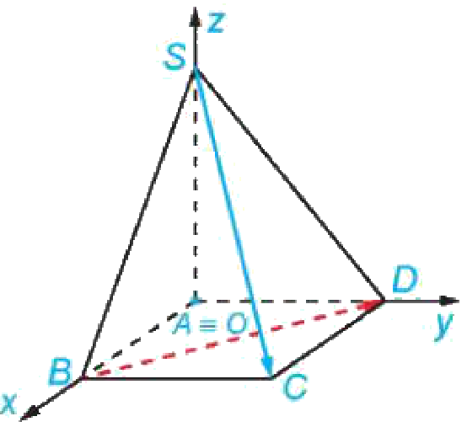
VÍ DỤ 4 (SGK TR.69 – 70)
HÌNH THÀNH KIẾN THỨC
Cho hình chóp $S.ABCD$ có đáy là hình chữ nhật, $SA⟂(ABCD)$, $SA=2$, $AB=3$, $AD=4$. Xét hệ $Oxyz$ với $O≡A$, các tia $Ox, Oy, Oz$ lần lượt trùng các tia $AB, AD, AS$ (H.2.48). a) Xác định toạ độ các điểm $S, A, B, C, D$. b) Tính $BD$ và $SC$. c) Tính $\left(\vec{BD} , \vec{SC}\right)$.
a) $A(0;0;0)$, $B(3;0;0)$, $D(0;4;0)$, $S(0;0;2)$, $C(3;4;0)$.
b) $\vec{BD}$ = $\left(−3;4;0\right)$ ⇒ $BD=5$; $\vec{SC}$ = $\left(3;4;−2\right)$ ⇒ $SC=\sqrt{29}$.
c) $cos(\vec{BD},\vec{SC})=\frac{−9+16+0}{5\sqrt{29}}=\frac{7}{5\sqrt{29}}$ ⇒ $(\vec{BD},\vec{SC})≈74,9^{∘}$.
Chú ý. $AB=|\vec{AB}|=\sqrt{{\left(x_{B}−x_{A})^{2}+(y_{B}−y_{A})^{2}+(z_{B}−z_{A}\right)}^{2}}$; đặc biệt $OA=\sqrt{x_{A}^{2}+y_{A}^{2}+z_{A}^{2}}$.
Bài 8. Biểu thức toạ độ của các phép toán vectơ – Toán 12 15
Notes:
GV hướng dẫn chọn hệ trục, đọc toạ độ (click 1–3). Chốt Chú ý: công thức khoảng cách.

Slide 16
LUYỆN TẬP 4 (SGK TR.70)
LUYỆN TẬP
Trong không gian $Oxyz$, cho $A(0; 2; 1)$, $B(3; −2; 1)$ và $C(−2; 5; 7)$. a) Tính chu vi của tam giác $ABC$. b) Tính $\hat{BAC}$.
a) $\vec{AB}$ = $\left(3;−4;0\right)$, $AB=5$; $\vec{AC}$ = $\left(−2;3;6\right)$, $AC=7$; $\vec{BC}$ = $\left(−5;7;6\right)$, $BC=\sqrt{110}$. Chu vi $=12+\sqrt{110}≈22,49$.
b) $cos\hat{BAC}=\frac{−6−12+0}{5·7}=−\frac{18}{35}$ ⇒ $\hat{BAC}≈120,{95}^{∘}$.
Bài 8. Biểu thức toạ độ của các phép toán vectơ – Toán 12 16
Notes:
HS làm nhóm 4' (máy tính cầm tay). Click 1, 2. Đã kiểm tra bằng Python.

Slide 17
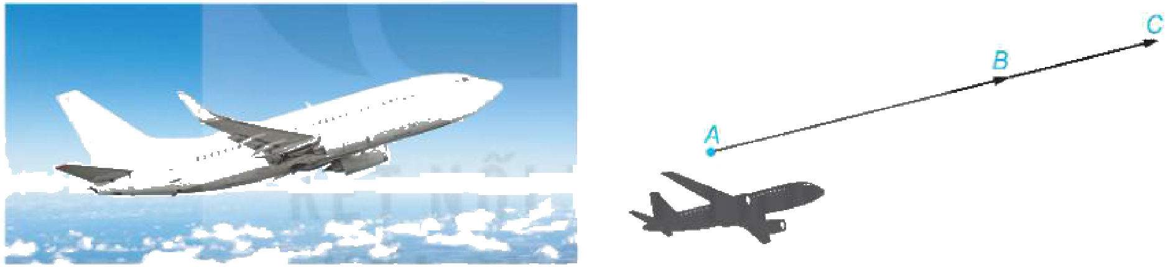
3. VẬN DỤNG – VÍ DỤ 5 (SGK TR.70)
VẬN DỤNG
Ví dụ 5. Radar phát hiện một máy bay di chuyển với vận tốc và hướng không đổi từ $A(800; 500; 7)$ đến $B(940; 550; 8)$ trong 10 phút (đơn vị km). Nếu máy bay giữ nguyên vận tốc và hướng bay thì toạ độ của máy bay sau 5 phút tiếp theo là gì?
Gọi $C(x;y;z)$: $\vec{AB}$, $\vec{BC}$ cùng hướng và $AB=2BC$ ⇒ $\vec{BC}$ = $\frac{1}{2}$ $\vec{AB}$ = $\left(70; 25; 0,5\right)$.
$x−940=70, y−550=25, z−8=0,5$ ⇒ $C(1 010; 575; 8,5)$.
Luyện tập 5. Với giả thiết như Ví dụ 5, xác định toạ độ của máy bay sau 10 phút tiếp theo (tính từ thời điểm máy bay ở điểm $B$).
$\vec{BD}$ = $\vec{AB}$ = $\left(140; 50; 1\right)$ ⇒ $D(1 080; 600; 9)$.
Bài 8. Biểu thức toạ độ của các phép toán vectơ – Toán 12 17
Notes:
Ví dụ 5 (click 1–3). Luyện tập 5 (click 4): C = B + AB = (1 080; 600; 9).

Slide 18

GEOGEBRA 3D – MÁY BAY BAY THẲNG ĐỀU
GEOGEBRA
Máy bay đi từ $A(800;500;7)$ đến $B(940;550;8)$ trong 10 phút.
Kéo thanh trượt $t$ (phút): vị trí $M=A+\frac{t}{10}\vec{AB}$.
Với $t=15$: $M(1 010; 575; 8,5)$ (Ví dụ 5); $t=20$: $\left(1 080; 600; 9\right)$ (Luyện tập 5).
▶ MỞ GEOGEBRA
Quét QR mở trên điện thoại. Kéo điểm để thay đổi hình.
Bài 8. Biểu thức toạ độ của các phép toán vectơ – Toán 12 18
Notes:
3'. Lệnh: A=(800,500,7), B=(940,550,8), t=Slider(0,30,1), M=A+t/10*(B-A).

Slide 19
TỔNG KẾT TIẾT 2
TỔNG KẾT
$\vec{a}·\vec{b}=xx^{′}+yy^{′}+zz^{′}$; $\vec{a}⟂\vec{b}$ ⇔ $\vec{a}·\vec{b}=0$; $|\vec{a}|=\sqrt{x^{2}+y^{2}+z^{2}}$; công thức $cos(\vec{a},\vec{b})$.
$AB=\sqrt{{\left(x_{B}−x_{A})^{2}+(y_{B}−y_{A})^{2}+(z_{B}−z_{A}\right)}^{2}}$.
Nhiệm vụ về nhà:
Làm Bài tập 2.20b, 2.21, 2.22 (SGK tr.72).
Thử trả lời câu hỏi mở đầu (nhà gỗ) trước tiết sau.
Bài 8. Biểu thức toạ độ của các phép toán vectơ – Toán 12 19
Notes:
3'.

Slide 20
TIẾT 3 (T39)
Vận dụng thực tiễn. Luyện tập
Mục tiêu tiết học:
• Giải bài toán nhà gỗ, khinh khí cầu bằng toạ độ.
• Giải Bài tập 2.20 – 2.24.
GV Trương Tử Trang – THPT Vĩnh Thạnh 20
Notes:
Tiết 3 (45'): Hộp quà 6' – Ví dụ 6, LT6: 8' – Ví dụ 7, LT7, GeoGebra 9' – Bài tập 2.20 – 2.24 (17') – Củng cố 5'.

Slide 21
KHỞI ĐỘNG: HỘP QUÀ BÍ MẬT
TRÒ CHƠI
Cho $A(1; 2; 3)$, $B(3; 0; −1)$, $C(−1; 4; 1)$. Chọn một hộp quà!
🎁
HỘP 1
🎁
HỘP 2
🎁
HỘP 3
🎁
HỘP 4
📋 Mỗi đội chọn 1 hộp – trả lời đúng trong 30 giây nhận quà ghi trong hộp.
Bài 8. Biểu thức toạ độ của các phép toán vectơ – Toán 12 21
Notes:
6'. Đáp án đã kiểm tra bằng Python.
Các slide câu hỏi đang ẩn – chỉ mở được bằng cách bấm vào hộp.

Slide 22
HỘP QUÀ SỐ 1
TRÒ CHƠI
Toạ độ trung điểm của $AB$?
$\left(2; 1; 1\right)$.
🎁 Một tràng pháo tay
↩ Về hộp quà
Bài 8. Biểu thức toạ độ của các phép toán vectơ – Toán 12 22
Notes:
Click 1: đáp án; click 2: phần quà.

Slide 23
HỘP QUÀ SỐ 2
TRÒ CHƠI
Độ dài $AB$?
$\sqrt{4+4+16}=2\sqrt{6}$.
🎁 +1 điểm cộng
↩ Về hộp quà
Bài 8. Biểu thức toạ độ của các phép toán vectơ – Toán 12 23
Notes:
Click 1: đáp án; click 2: phần quà.

Slide 24
HỘP QUÀ SỐ 3
TRÒ CHƠI
Toạ độ trọng tâm tam giác $ABC$?
$\left(1; 2; 1\right)$.
🎁 Quyền chọn bạn trả lời tiếp
↩ Về hộp quà
Bài 8. Biểu thức toạ độ của các phép toán vectơ – Toán 12 24
Notes:
Click 1: đáp án; click 2: phần quà.

Slide 25
HỘP QUÀ SỐ 4
TRÒ CHƠI
Góc giữa $\vec{u}=(1;0;0)$ và $\vec{v}=(1;1;0)$?
${45}^{∘}$ vì $cos =\frac{1}{\sqrt{2}}$.
🎁 +1 điểm cộng
↩ Về hộp quà
Bài 8. Biểu thức toạ độ của các phép toán vectơ – Toán 12 25
Notes:
Click 1: đáp án; click 2: phần quà.

Slide 26
VÍ DỤ 6 – BÀI TOÁN MỞ ĐẦU (SGK TR.71)
VẬN DỤNG
Hãy trả lời câu hỏi trong tình huống mở đầu: $A^{′}(240; 450; 0)$, $B^{′}(120; 450; 300)$ (cm).
$A^{′}$ cách các trục $Ox, Oy$ lần lượt 450 cm và 240 cm ⇒ $A^{′}A=450$ cm, $A^{′}O^{′}=240$ cm.
$\vec{A^{′}B^{′}}$ = $\left(−120; 0; 300\right)$ ⇒ $A^{′}B^{′}=60\sqrt{29}≈323$ cm; $O^{′}(0;450;0)$, $\vec{O^{′}B^{′}}$ = $\left(120;0;300\right)$ ⇒ $O^{′}B^{′}≈323$ cm.
Mỗi căn nhà dài 450 cm, rộng 240 cm, mỗi cạnh bên của mặt tiền dài khoảng 323 cm.
Bài 8. Biểu thức toạ độ của các phép toán vectơ – Toán 12 26
Notes:
So sánh với dự đoán đầu Tiết 1 (click 1–3). Luyện tập 6 ở slide sau.

Slide 27
LUYỆN TẬP 6 (SGK TR.71)
LUYỆN TẬP
Luyện tập 6. Trong tình huống mở đầu, hãy tính độ lớn của góc $α$ (góc giữa mặt bên của căn nhà gỗ và mặt đất).
$α$ = góc giữa $\vec{A^{′}O^{′}}$ = $\left(−240;0;0\right)$ và $\vec{A^{′}B^{′}}$: $cosα=\frac{28 800}{240·60\sqrt{29}}=\frac{2}{\sqrt{29}}$ ⇒ $α≈68,2^{∘}$.
Bài 8. Biểu thức toạ độ của các phép toán vectơ – Toán 12 27
Notes:
HS làm 4'. Click 1.

Slide 28
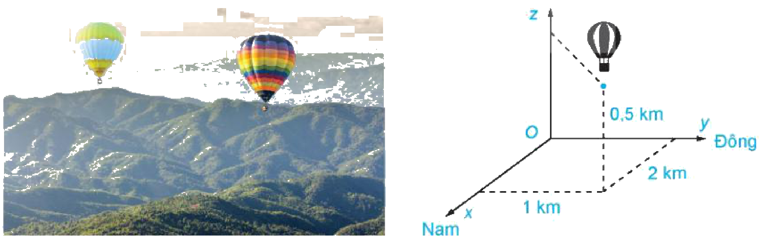
VÍ DỤ 7 – KHINH KHÍ CẦU (SGK TR.71)
VẬN DỤNG
Hai khinh khí cầu bay lên từ cùng một địa điểm. Chiếc thứ nhất cách điểm xuất phát 2 km về phía nam và 1 km về phía đông, cách mặt đất 0,5 km. Chiếc thứ hai cách điểm xuất phát 1 km về phía bắc và 1,5 km về phía tây, cách mặt đất 0,8 km. Chọn hệ $Oxyz$: $O$ tại điểm xuất phát, $Ox$ hướng nam, $Oy$ hướng đông, $Oz$ thẳng đứng lên trời (km). a) Tìm toạ độ mỗi khinh khí cầu. b) Tính khoảng cách giữa chúng (làm tròn đến hàng phần trăm).
a) $\left(2; 1; 0,5\right)$ và $\left(−1; −1,5; 0,8\right)$.
b) $\sqrt{{\left(−1−2)^{2}+(−1,5−1)^{2}+(0,8−0,5\right)}^{2}}=\sqrt{15,34}≈3,92$ (km).
Bài 8. Biểu thức toạ độ của các phép toán vectơ – Toán 12 28
Notes:
Ví dụ 7 (click 1, 2). Luyện tập 7 ở slide sau.

Slide 29
LUYỆN TẬP 7 (SGK TR.71)
LUYỆN TẬP
Luyện tập 7. Trong Ví dụ 7, khinh khí cầu thứ nhất hay thứ hai ở xa điểm xuất phát hơn? Giải thích.
$\sqrt{2^{2}+1^{2}+0,5^{2}}≈2,29$ km $>$ $\sqrt{1+1,5^{2}+0,8^{2}}≈1,97$ km: chiếc thứ nhất xa hơn.
Bài 8. Biểu thức toạ độ của các phép toán vectơ – Toán 12 29
Notes:
HS làm 3'. Click 1.

Slide 30

GEOGEBRA 3D – HAI KHINH KHÍ CẦU
GEOGEBRA
$K_{1}(2; 1; 0,5)$, $K_{2}(−1; −1,5; 0,8)$; gốc $O$ là điểm xuất phát.
Bảng giá trị: $K_{1}K_{2}≈3,92$; $OK_{1}≈2,29$; $OK_{2}≈1,97$ (km).
Kéo hai khinh khí cầu (thanh trượt độ cao) để xem khoảng cách thay đổi.
▶ MỞ GEOGEBRA
Quét QR mở trên điện thoại. Kéo điểm để thay đổi hình.
Bài 8. Biểu thức toạ độ của các phép toán vectơ – Toán 12 30
Notes:
3'. Lệnh: K1=(2,1,h1), K2=(-1,-1.5,h2), h1, h2 thanh trượt, d=Distance(K1,K2).

Slide 31
BÀI TẬP 2.20 – 2.21 (SGK TR.72)
LUYỆN TẬP
2.20. Cho $\vec{a}=(3;1;2)$, $\vec{b}=(−3;0;4)$, $\vec{c}=(6;−1;0)$. a) Tìm toạ độ của $\vec{a}+\vec{b}+\vec{c}$ và $2\vec{a}−3\vec{b}−5\vec{c}$. b) Tính $\vec{a}·(−\vec{b})$ và $(2\vec{a})·\vec{c}$.
2.20. a) $\left(6;0;6\right)$; $\left(−15;7;−8\right)$. b) $\vec{a}·(−\vec{b})=1$; $(2\vec{a})·\vec{c}=34$.
2.21. Cho $M(−4;3;3)$, $N(4;−4;2)$, $P(3;6;−1)$. a) Tìm toạ độ $\vec{MN}$, $\vec{MP}$; chứng minh $M, N, P$ không thẳng hàng. b) Tìm toạ độ $\vec{NM}$ + $\vec{NP}$, suy ra toạ độ $Q$ để $MNPQ$ là hình bình hành. c) Tính chu vi hình bình hành $MNPQ$.
2.21. a) $\vec{MN}$ = $\left(8;−7;−1\right)$, $\vec{MP}$ = $\left(7;3;−4\right)$ không cùng phương. b) $\vec{NM}$ + $\vec{NP}$ = $\left(−9;17;−2\right)$ = $\vec{NQ}$ ⇒ $Q(−5;13;0)$. c) $2(MN+NP)=2(\sqrt{114}+\sqrt{110})≈42,33$.
Bài 8. Biểu thức toạ độ của các phép toán vectơ – Toán 12 31
Notes:
Chữa bài: gọi HS trình bày, click hiện đáp án (đối chiếu SGV, KHBD; đã kiểm tra bằng Python).

Slide 32
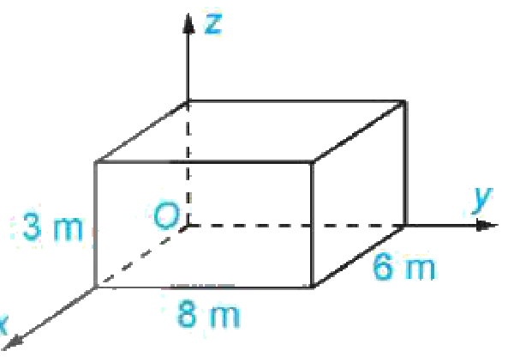
BÀI TẬP 2.22 – 2.23 – 2.24 (SGK TR.72)
LUYỆN TẬP
2.22. Tam giác $ABC$ có $A(1;0;1)$, $B(0;−3;1)$, $C(4;−1;4)$. a) Tìm toạ độ trọng tâm. b) Chứng minh $\hat{BAC}={90}^{∘}$. c) Tính $\hat{ABC}$.
2.22. a) $G\left(\frac{5}{3}; −\frac{4}{3}; 2\right)$. b) $\vec{AB}$ · $\vec{AC}$ $=(−1)·3+(−3)(−1)+0·3=0$. c) $cos\hat{ABC}=\frac{10}{\sqrt{10}·\sqrt{29}}$ ⇒ $\hat{ABC}≈54,{04}^{∘}$.
2.23. Phòng học hình hộp chữ nhật dài 8 m, rộng 6 m, cao 3 m; đèn treo chính giữa trần (H.2.51). Tìm toạ độ điểm treo đèn.
2.23. Trần là mặt phẳng $z=3$; tâm hình chữ nhật trần (6 m theo $Ox$, 8 m theo $Oy$): $\left(3; 4; 3\right)$.
2.24. Radar đặt tại giàn khoan $O$, phạm vi theo dõi 30 km. Radar có phát hiện được tàu thăm hiểm ở $\left(25;15;−10\right)$ không?
2.24. $\sqrt{{25}^{2}+{15}^{2}+{10}^{2}}=\sqrt{950}≈30,82>30$ ⇒ không phát hiện được.
Bài 8. Biểu thức toạ độ của các phép toán vectơ – Toán 12 32
Notes:
Chữa bài: gọi HS trình bày, click hiện đáp án (đối chiếu SGV, KHBD; đã kiểm tra bằng Python).

Slide 33

CỦNG CỐ TRỰC TUYẾN – NHIỆM VỤ VỀ NHÀ
TỔNG KẾT
Bài củng cố trực tuyến – quét mã QR hoặc mở đường link:
https://trangtu66.github.io/Taode_thi_online/cc_bai8_t12.html
Nhiệm vụ về nhà:
Hoàn thành Bài tập 2.20 – 2.24.
Chuẩn bị Bài tập cuối chương II (SGK tr.73 – 74).
Nhóm (vận dụng): tháp canh lửa rừng – chọn hệ toạ độ, tính khoảng cách từ tháp tới đám cháy giả định.
▶ MỞ BÀI CỦNG CỐ
Bài 8. Biểu thức toạ độ của các phép toán vectơ – Toán 12 33
Notes:
3'. HS quét QR làm bài củng cố online ở nhà. Đáp án chỉ mở khi GV cho phép.

Slide 34
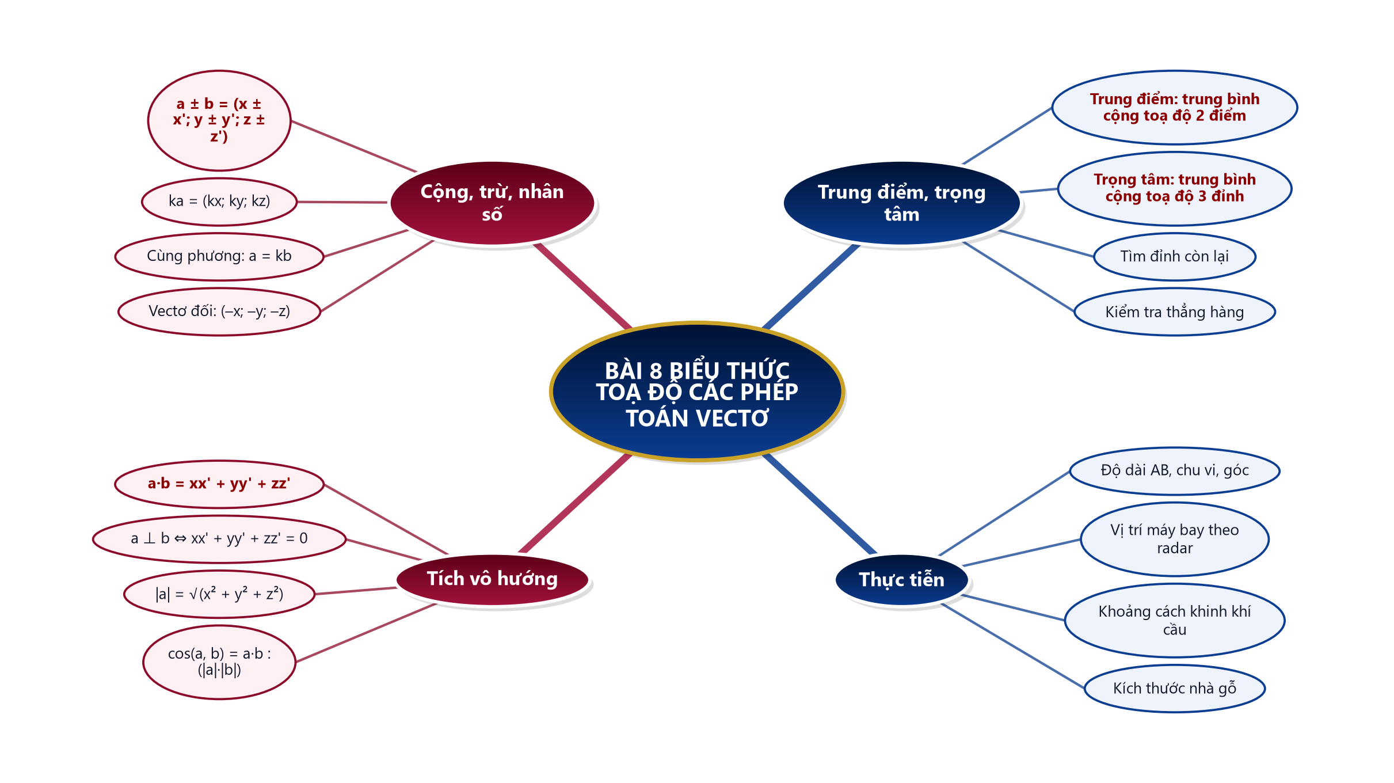
SƠ ĐỒ TƯ DUY – BÀI 8
TỔNG KẾT
Bài 8. Biểu thức toạ độ của các phép toán vectơ – Toán 12 34
Notes:
Củng cố cuối bài.

Slide 35
PHỤ LỤC 1 – SAI LẦM THƯỜNG GẶP
DÀNH CHO GV
Tích vô hướng: nhân rồi cộng các toạ độ cùng tên – không phải ra một vectơ.
Tính góc: quên chia cho tích hai độ dài; nhầm góc giữa hai vectơ với góc trong tam giác (chú ý chiều vectơ).
Ví dụ 5: dùng AB = BC thay vì AB = 2BC (thời gian 10 phút và 5 phút).
Luyện tập 2: lấy trung bình cộng thay vì $3G−A−B$.
Bài 8. Biểu thức toạ độ của các phép toán vectơ – Toán 12 35
Notes:
Slide ẩn – chỉ GV xem khi chuẩn bị.

Slide 36
PHỤ LỤC 2 – PHÂN HOÁ, DỰ PHÒNG
DÀNH CHO GV
HS cần hỗ trợ: bảng công thức tóm tắt; máy tính cầm tay; giao HĐ1, Ví dụ 1–3, Bài 2.20.
HS khá, giỏi: Bài 2.21, 2.22c; bài toán tháp canh lửa rừng.
12A2, 12A7 (khiếm thị): GV đọc to toạ độ, HS trả lời miệng; phóng to slide. 12A3, 12A5, 12A7 (vận động): trả lời tại chỗ.
Mất điện/mạng: KHBD in; máy tính cầm tay thay GeoGebra.
Bài 8. Biểu thức toạ độ của các phép toán vectơ – Toán 12 36
Notes:
Slide ẩn – chỉ GV xem khi chuẩn bị.

